Slide 1
第七章 基本管理系統
授課教師：賴鍵元
研 究 室：誠勤805
E-mail：fi012@mail.oit.edu.tw

Slide 2
課程目標
了解ERP上線前，需要建立的基本資料
了解基本資料建立的目的
了解基本資料建立的目的
了解基本資料設定時，相關參數設定的意義
了解基本資料設定後的應用

Slide 3
課程大綱
基本參數設定作業
廠別資料建立作業
庫別資料建立作業
幣別匯率建立作業
部門資料建立作業
員工姓名建立作業
職務類別建立作業
常用片與建立作業
註記/簽核資料建立作業
程式註記/簽核建立作業
行事曆建立作業
進銷存參數設定作業
編碼原則設定作業(1)
交易對象分類建立作業
付款條件資料建立
稅別碼設定作業
財務參數設定作業
固定資產參數設定作業
編碼原則設定作業(2)
金融機構建立作業
稅籍資料建立作業
生產線資料建立作業
製程代號建立作業
財務模組基本資料
共用基本資料
配銷模組基本資料
生產模組基本資料

Slide 4
共用基本資料

Slide 5
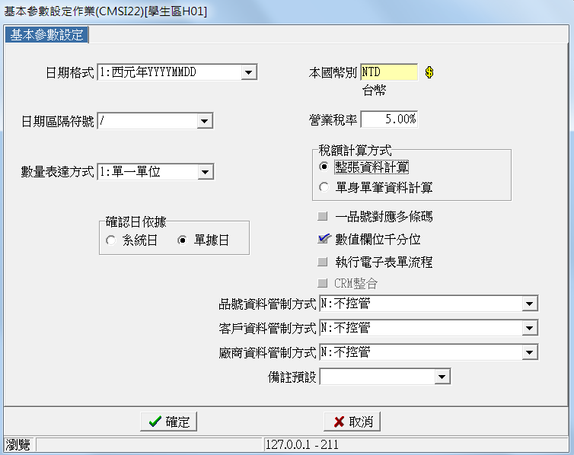
1. 基本參數設定
單據確認的依據

Slide 6
1. 基本參數設定 (Cont.)
範例：銷貨單
銷售單狀況 | 打單(單據)日期 | 出貨日期 | 扣庫存帳日期
狀況一 | 1/20 | 1/21
狀況二 | 1/20 | 1/21
1/21
1/20
扣款(扣庫存帳)日期為出貨日期：請設定為【系統日】
扣款(扣庫存帳)日期為打單日期：請設定為【單據日】

Slide 7
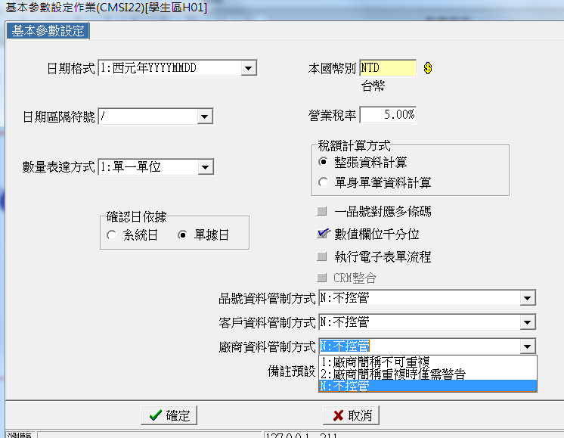
1. 基本參數設定 (Cont.)
針對品號、客戶、廠商之簡稱進行管理 (GP版新增功能)

Slide 8
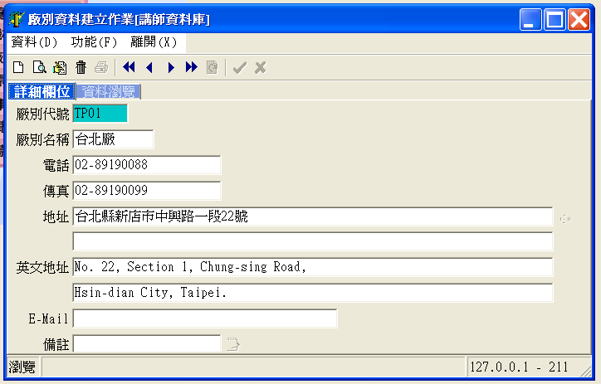
2. 廠別資料建立作業
至少要建立一筆廠別資料，在出貨單、進貨單、製令單等單據中，要指定出貨、進貨或生產的廠別

Slide 9
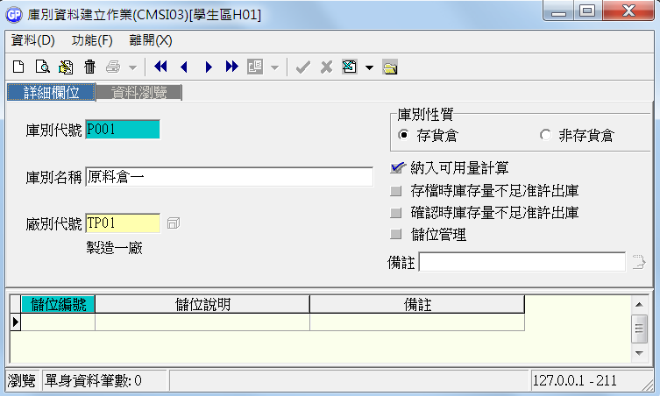
3. 庫別資料建立作業
至少要建立一筆庫別資料，在出貨單、進貨單、領料單等單據中，要指定出貨、進貨或出庫的庫別

Slide 10
3. 庫別資料建立作業 (Cont.)
庫別名稱 | 庫別性質 | 納入可用量計算
原料倉 | 存貨倉 | 是
成品倉 | 存貨倉 | 是
不良品倉 | 存貨倉 | 否
退貨倉 | 存貨倉 | 否
報廢倉 | 非存貨倉 | 否

Slide 11
3. 庫別資料建立作業 (Cont.)
【存檔時庫存不足准許出庫】及【確認時庫存不足准許出庫】兩個設定是為了防止倉庫的庫存數量，因為單據打單時間序列出問題，而發生庫存數量為零，但卻可以輸入銷貨單的異常狀況，所設計的防呆措施
一般企業都會設定為「庫存量不足不可出庫」(選項不打勾)

Slide 12
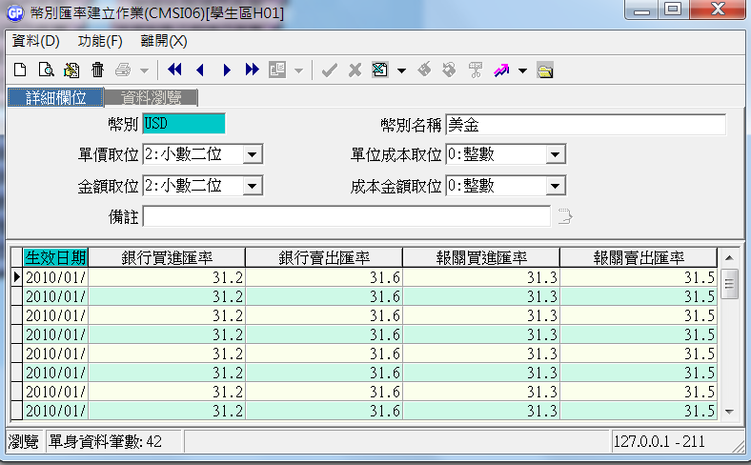
4. 幣別匯率建立作業
中華民國海關一個月只有三種匯率： (1) 01～10 上旬 (2) 11～20 中旬 (3) 21～月底 下旬
即使沒有外國貨幣需要建立，至少要建立一筆本國貨幣的資料

Slide 13
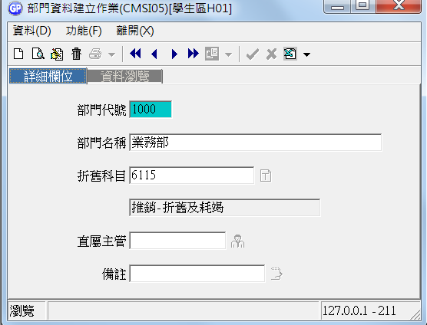
5. 部門資料建立作業
依照公司的組織圖/表，進行資料輸入即可
「折舊科目」是為了固定資產系統需要所設計的欄位，可以先不理會
GP版新增欄位

Slide 14
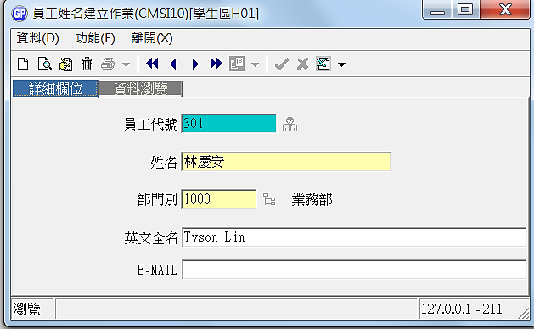
6. 員工姓名建立作業
建立員工資料前，請先建立部門資料

Slide 15
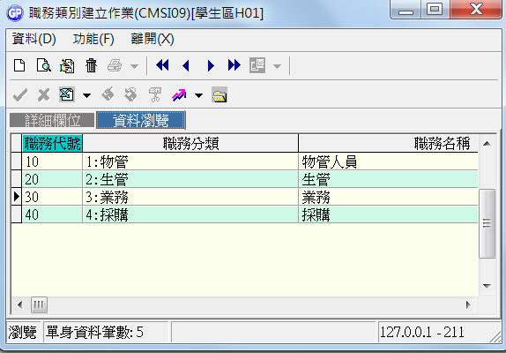
7. 職務類別建立作業

Slide 16
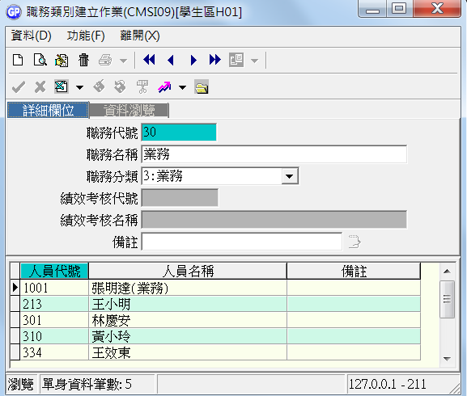
7. 職務類別建立作業 (Cont.)
與績效考核有關
這個資料是為了協助員工資料或角色的篩選
建立職務別資料前，請先建立員工基本資料或員工姓名資料

Slide 17
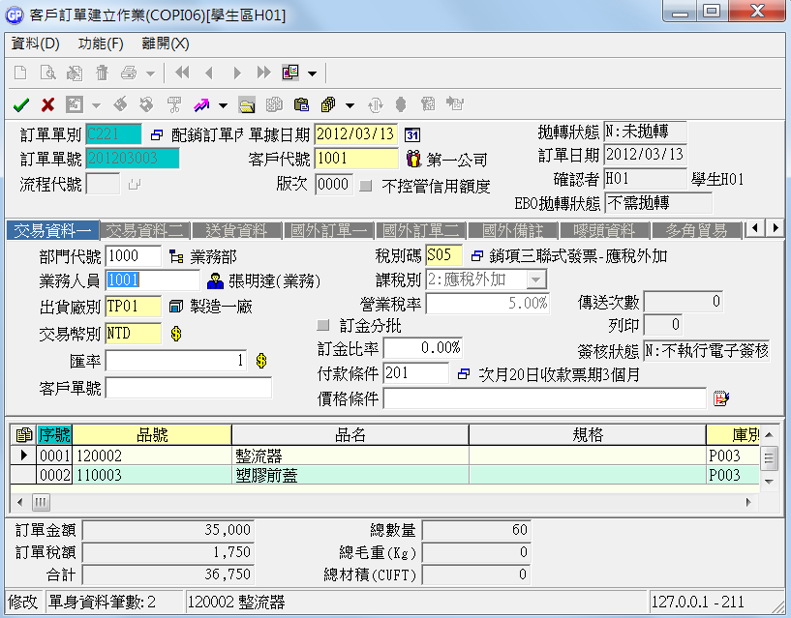
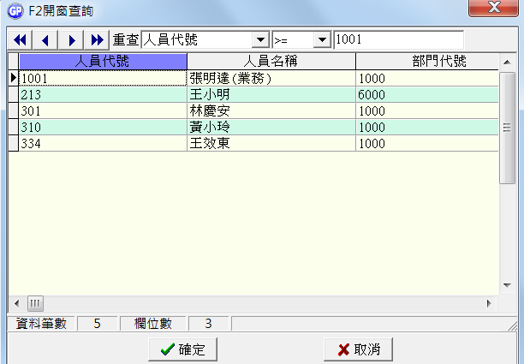
7. 職務類別建立作業 (Cont.)
打一張訂單時，需要輸入業務人員是哪位業務時，就需先把業務人員設定於「職務分類－業務」中
如果沒有設定職務分類為「 3.業務類」的人員時，當然開窗查詢資料時就會找不到任何符合的業務員資料

Slide 18
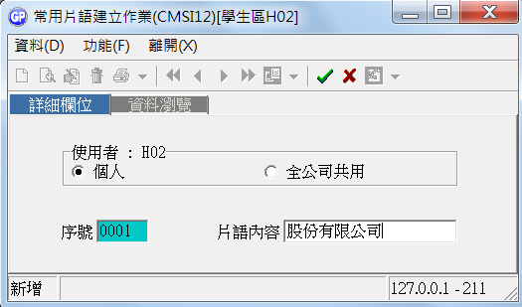
8. 常用片語建立作業
例如可以將「股份有限公司」設成常用片語，之後在建立客戶基本資料或供應廠商基本資料時，便可以直接選取「股份有限公司」這幾個字，增加輸入效率
這是為了提昇資料輸入時的效率，通常用在作業資料的常用欄位，如【備註】或【註記】欄位使用

Slide 19
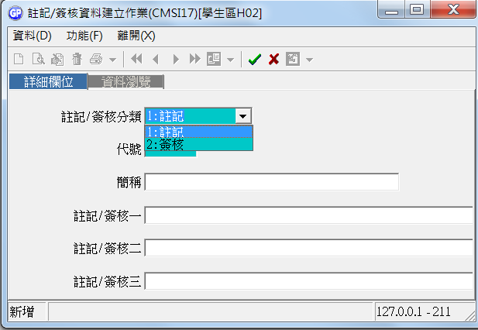
9. 註記/簽核資料建立作業
可選擇要新增之 “註記” 或 “簽核”之代號資料

Slide 20
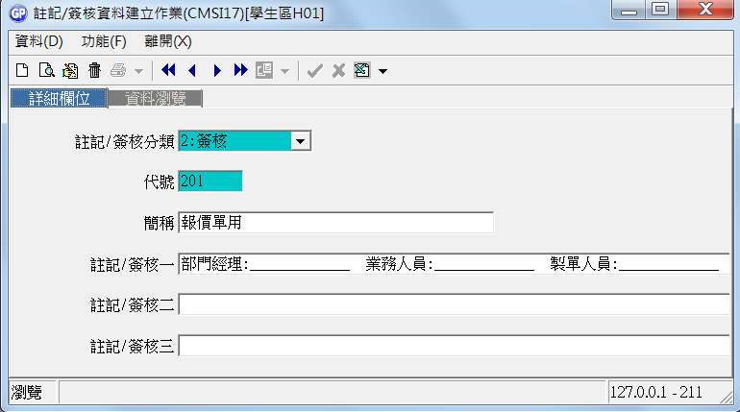
9. 註記/簽核資料建立作業 (Cont.)
這個設定可因應每一家企業不同之簽核程序，使用者可自訂單據尾端的簽核欄位

Slide 21
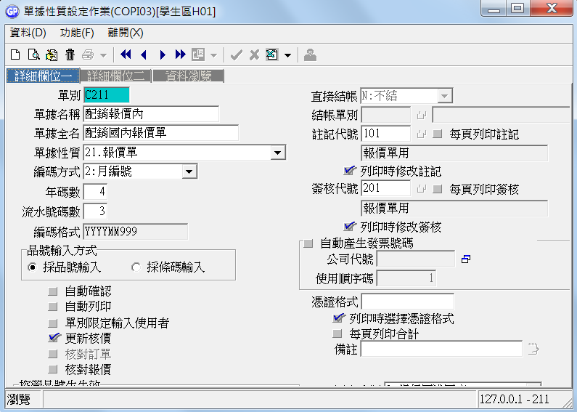
9. 註記/簽核資料建立作業 (Cont.)

Slide 22
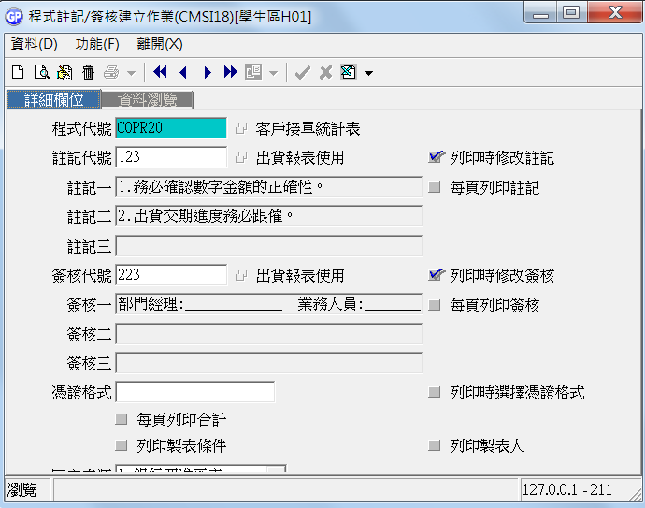
10. 程式註記/簽核建立作業
可用來設定每一個作業固定所需之註記或簽核內容，以利報表預設使用
方便企業內部資料遞送、審查簽核使用
但可不設定！

Slide 23
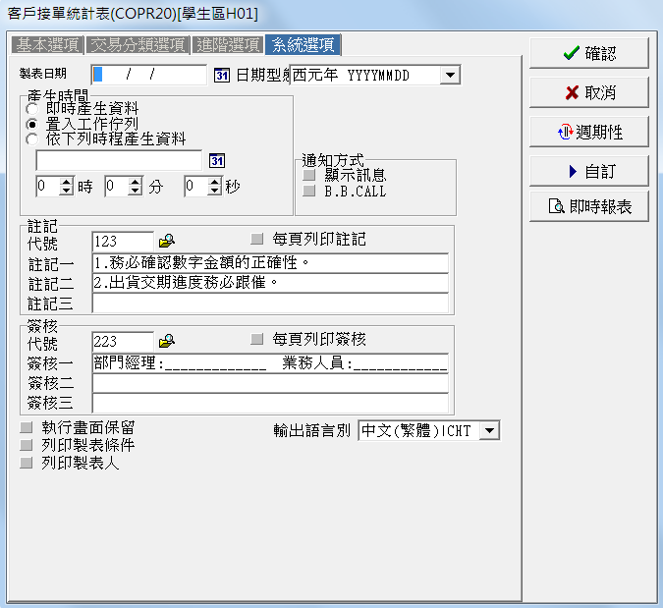
10. 程式註記/簽核資料建立作業 (Cont.)

Slide 24
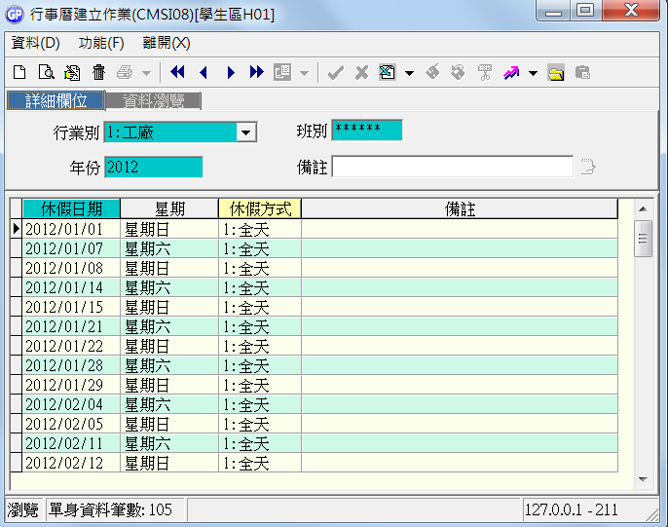
11. 行事曆建立作業
行事曆建立作業之行業別，分為：
工廠
銀行
刷卡班別
可在行事曆表最後一列新增新的休假日期

Slide 25
配銷模組基本資料

Slide 26
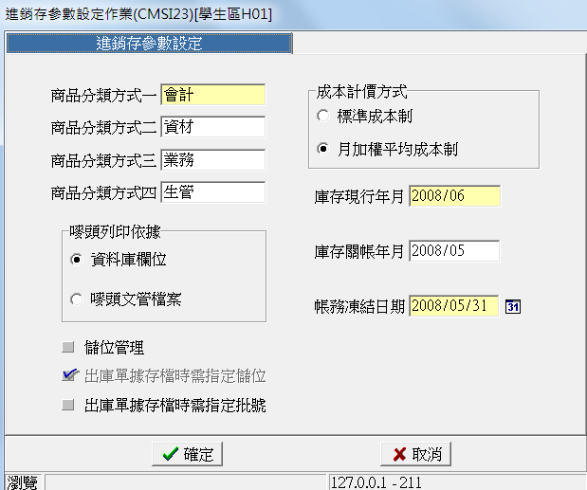
12. 進銷存參數設定
商品分類方式跟「庫存管理系統」基本資料中的「品號類別資料作業」有先後資料的關連。表示這裡如果未設定，則品號類別資料作業裡也沒有資料

Slide 27
12. 進銷存參數設定 (Cont.)
分類方式，必須先在進銷存參數設定裡設定完成
內部的細項，需在庫存管理系統中「品號類別資料建立」去設定
存貨
財
務
會
計
原料
物料
半成品
成品
倉庫資材
五金零件
電子零件
塑膠零件
包裝材料
然後再「品號資料建立作業」中去登錄每一個料件的歸屬類別

Slide 28
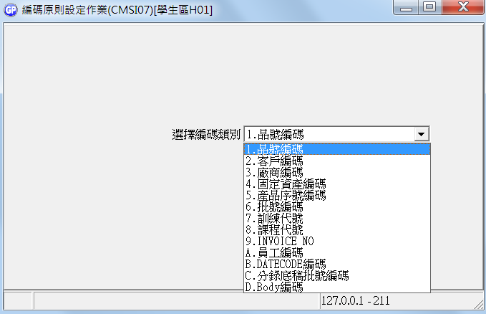
13. 編碼原則設定作業
此功能設定是協助企業在新增資料時，可以依照編定的編碼邏輯設定來編號。但也可以不使用
常用的編碼設定類別

Slide 29
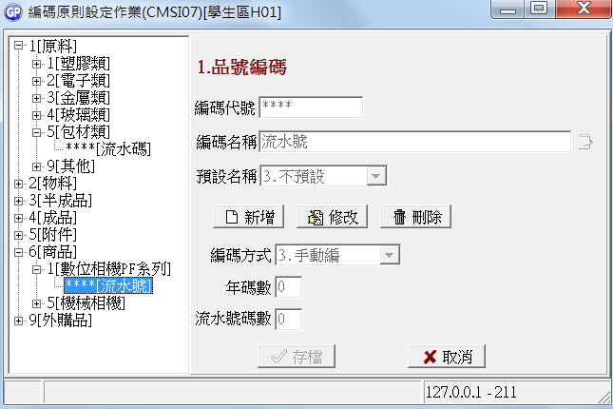
13. 編碼原則設定作業 (品號編碼)
可依公司品號編碼設定規則，進行設定或修改

Slide 30
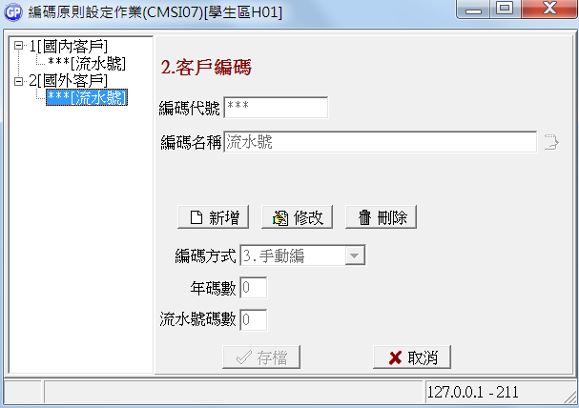
13. 編碼原則設定作業 (客戶編碼)

Slide 31
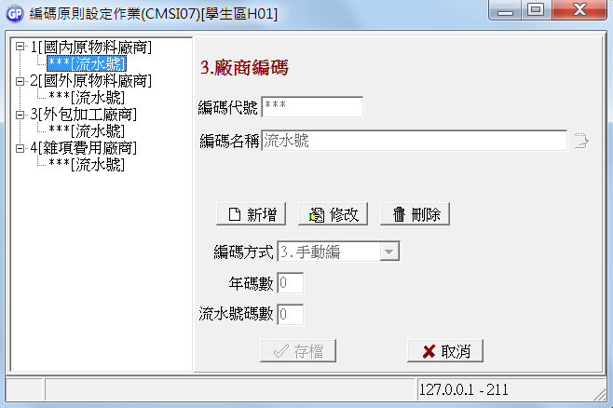
13. 編碼原則設定作業 (廠商編碼)

Slide 32
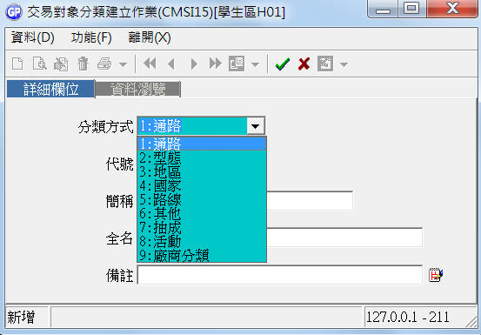
14. 交易對象分類建立作業
系統內建9種分類方式可使用，可以就這些分類選擇適用的方式建立分類細項

Slide 33
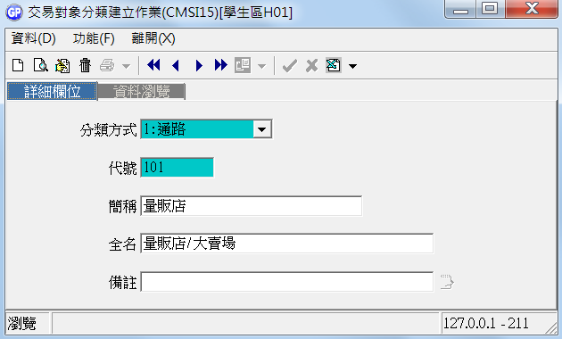
14. 交易對象分類建立作業 (Cont.)
這個資料是定義客戶及廠商的分類細項設定，意思是可以從不同角度對客戶與廠商進行分類

Slide 34
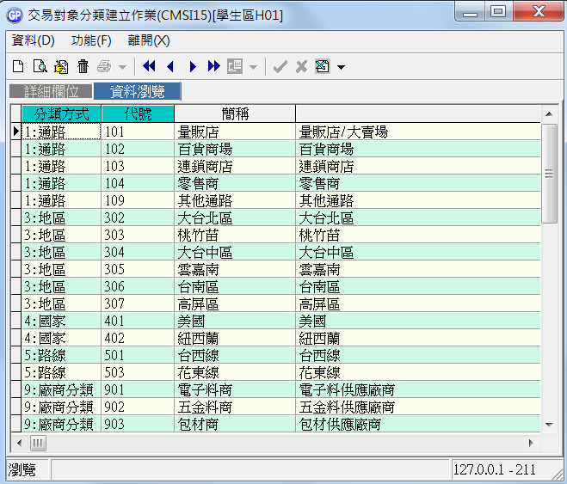
14. 交易對象分類建立作業 (Cont.)
以通路的角度將客戶分類，之後再細分為量販、百貨、連鎖商店…

Slide 35
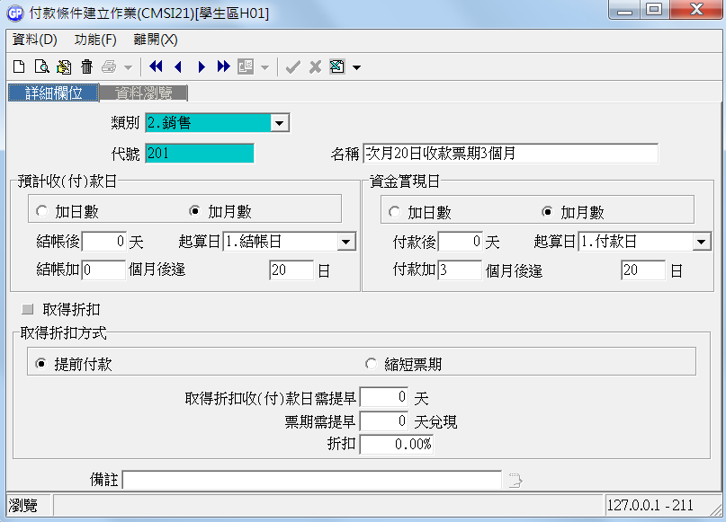
15. 付款條件資料建立
跟企業資金預估有關係，當發生應收帳款及應付帳款，該帳款何時可以預計收款、付款以及資金何時實現、兌現，會用在本條件之設定來推算

Slide 36
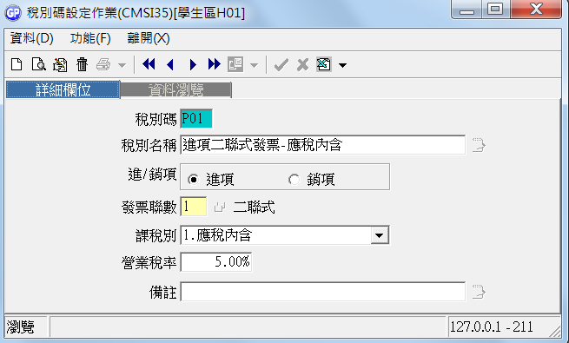
16. 稅別碼條件資料建立

Slide 37
財務模組基本資料

Slide 38
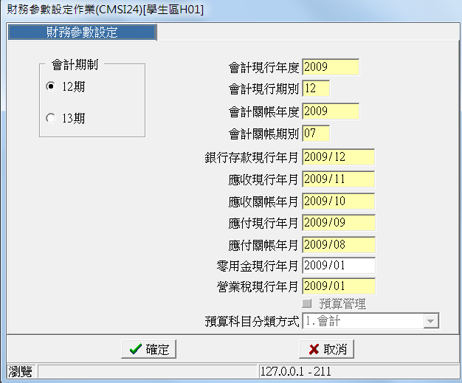
17. 財務參數設定作業
當財務模組相關系統上線前，需至此作業進行設定，依照企業決定上線的年月來設定
現行年月表示電腦帳務正在整帳的月份。現行年月的設定，僅上線時第一次需手動設定外，之後乃是運用系統月底結轉作業加以變動的

Slide 39
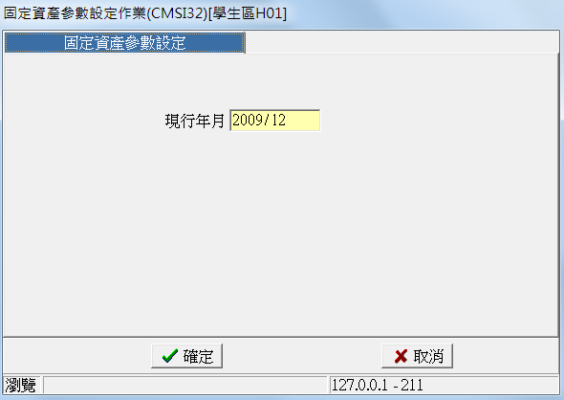
18. 固定資產參數設定作業
運用範圍在固定資產管理系統
用來管制固定資產帳務異動年月

Slide 40
19. 編碼原則設定作業 (固定資產)

Slide 41
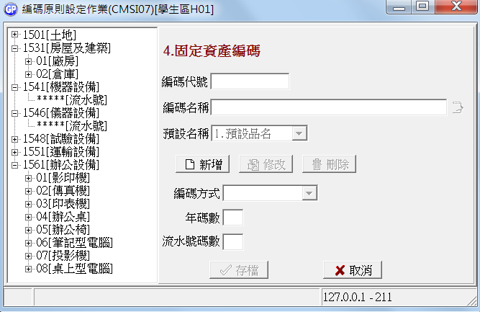
19. 編碼原則設定作業 (固定資產)

Slide 42
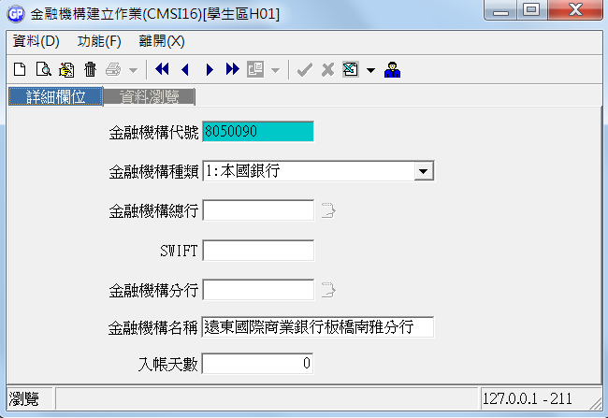
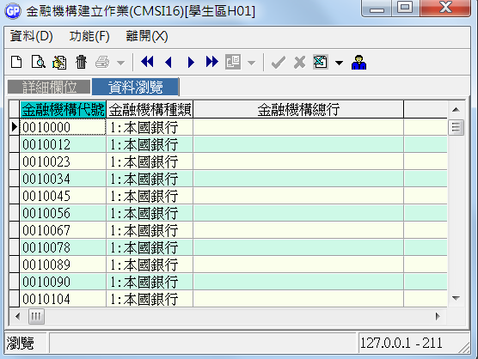
20. 金融機構建立作業
在應收帳款收票、公司銀行帳號…等資料建立時，可供選取的銀行資料
一般會於系統安裝時自動載入全省銀行、郵局及農會等資料，亦可自行建立一些國外常用的銀行資料

Slide 43
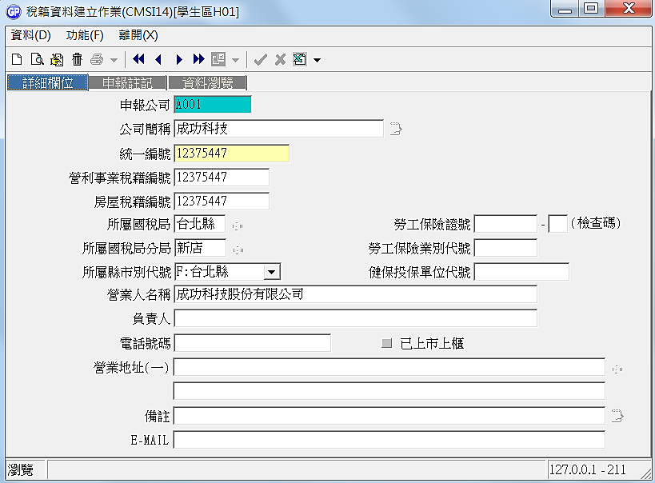
21. 稅籍資料建立作業
如果要透過ERP系統來進行營業稅申報管理及媒體申報，一定要輸入

Slide 44
生產模組基本資料

Slide 45
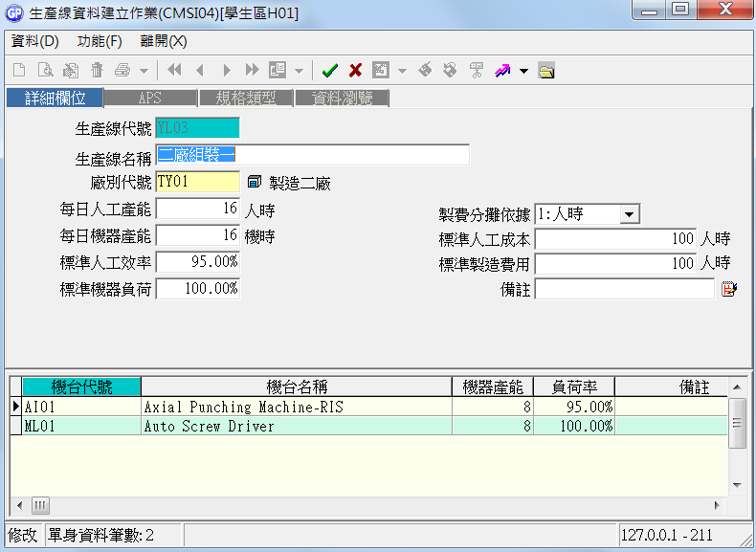
22. 生產線資料建立作業
至少要建立一筆資料，記載製令工單要在哪一條生產線生產

Slide 46
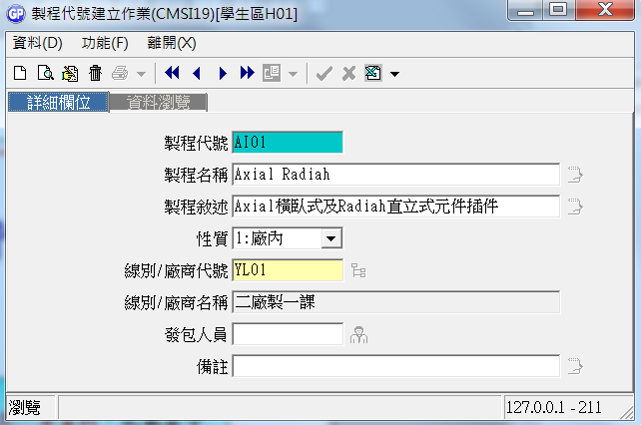
23. 製程代號建立作業
記載加工站的性質、所在產線及動作描述，方便後續生管人員使用

Slide 47
評量測驗
系統可以設定庫存量不足仍可以出庫。 □是 □否
是 (在庫別資料建立作業哩，可以設定【存檔時庫存量不足准許出庫】及 【確認時庫存量不足准許出庫】。這兩個設定是為了防止倉庫的庫存 數量因為單據打單的順序問題，而發生庫存數量為零，但卻可以輸入 銷貨單的異常狀況，所設計的防呆措施)
交易對象分類建立作業是針對客戶做分類細項。 □是 □否
否 (交易對象分類建立作業除了定義客戶的分類細項外，也可以對廠商做 分類細項設定，意思是可以從不同角度對客戶與廠商進行分類)

Slide 48
評量測驗 (Cont.)
財務模組相關的現行年月，例如會計現行年度、銀行存款現行年月等等都是需要每個月自行手動調整。 □是 □否
否 (財務模組的現行年月僅上線之初設定，之後乃是運用系統月結功能 加以變動的，所以不需要手動調整)
稅額計算要採整張資料計算或是單身單筆資料計算的設定在進銷存參數設定作業。 □是 □否
否 (稅額計算要採整張資料計算或是單身單筆資料計算的設定，是在基 本參數設定作業)

Slide 49
評量測驗 (Cont.)
付款條件建立作業跟企業資金預估有關係，當發生應收帳款及應付帳款時，該帳款何時可以預計收款、付款以及資金何時實現、兌現，都在這個作業設定。 □是 □否
是

Slide 50
評量測驗 (Cont.)
下列有關編碼原則設定作業之敘述，何者不正確？ A) 有品號編碼設定 B) 有客戶編碼設定 C) 有廠商編碼設定 D) 有產品結構編碼設定
D

Slide 51
評量測驗 (Cont.)
有關下列基本資料管理系統中的作業敘述，何者不正確？ A) 廠別資料建立作業至少要建立一筆資料 B) 庫別資料建立作業至少要建立一筆資料 C) 常用片語建立作業可建立自己常用的片語 D) 幣別匯率建立作業至少要建有台幣和美金兩種幣別
D

